Slide 1
Sistemas de inteligencia artificial
Grupo 12

Slide 2
Objetivo
Desarrollar una arquitectura de perceptrones multicapa que permita aproximar un terreno minimizando el error

Slide 3
Cantidad de neuronas
Se probaron 5, 10 y 20 neuronas en capas ocultas. El desempeño óptimo fue con 20 neuronas.

Slide 4
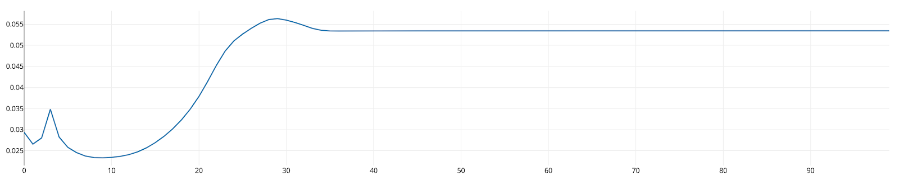
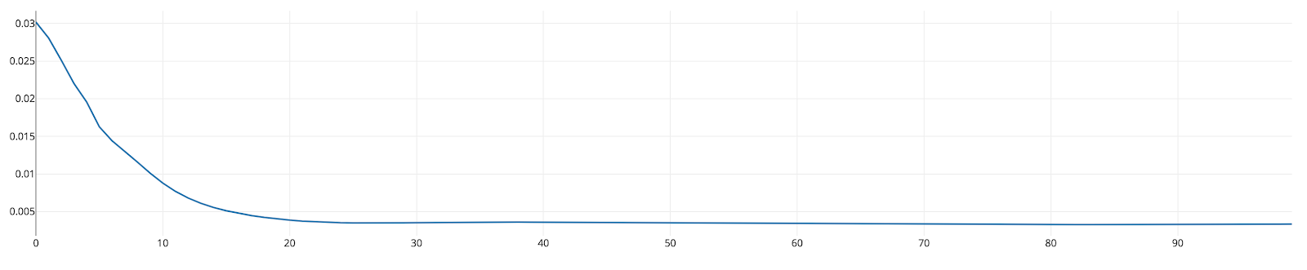
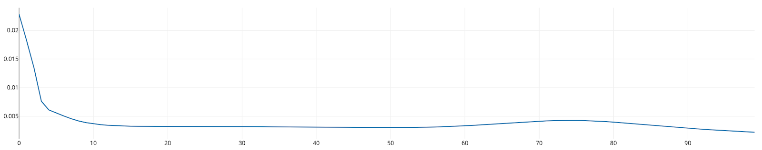
5 neuronas
10 neuronas
20 neuronas

Slide 5
Cantidad de capas
Se probaron hasta 2 capas ocultas, pero disminuia la eficiencia, aumentando el overfitting.

Slide 6
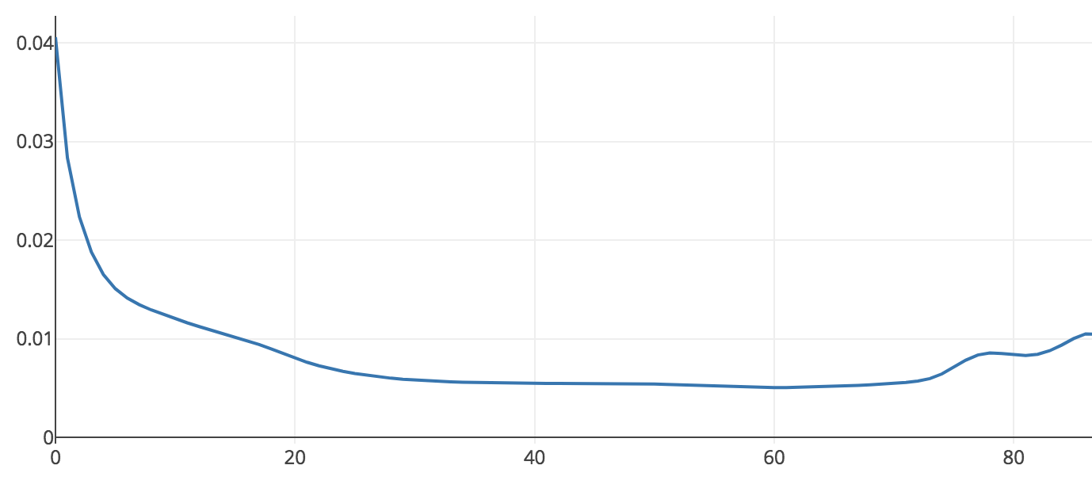

Slide 7
Función de activación
Exponencial vs. Tangente Hiperbólica
Varía la efectividad de acuerdo al valor de eta
Para un eta de 0.01 la tangente hiperbólica es mejor si se acompaña con 200 iteraciones.

Slide 8
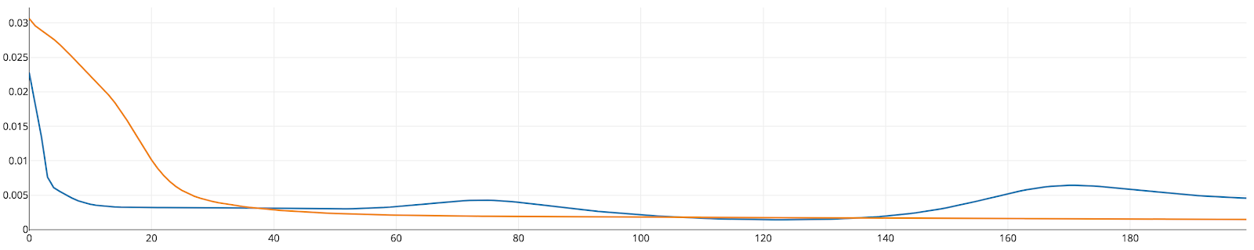
Naranja: Exponencial
Azul: Tangente hiperbolica

Slide 9
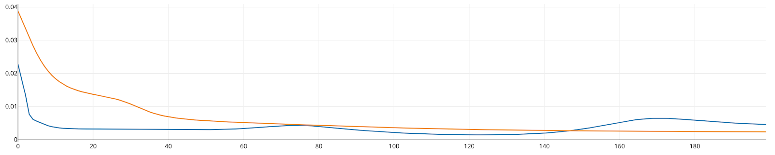
Naranja: eta 0.01
Azul: eta 0.1

Slide 10
Eta adaptativo
Muy lento
No muy efectivo
Mejora si se empieza con un eta alto

Slide 11
Momentum
Mejora notable con alfa = 0.9

Slide 12
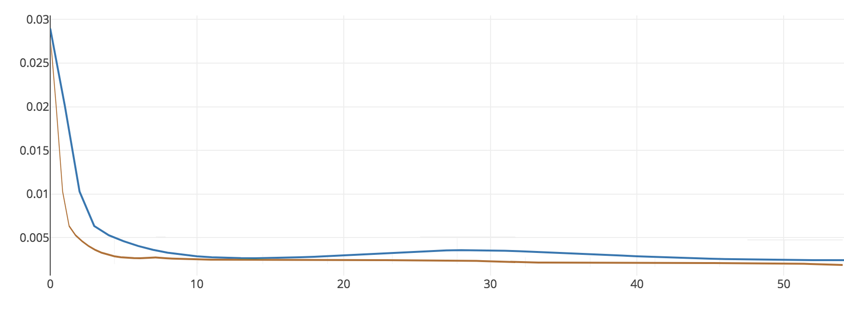
Azul: Sin momentum
Naranja: Con momentum

Slide 13
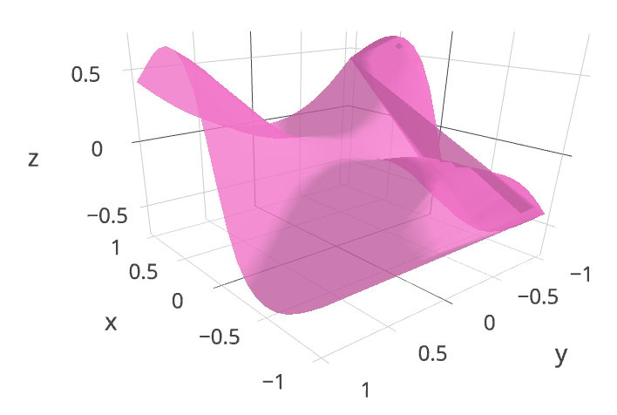
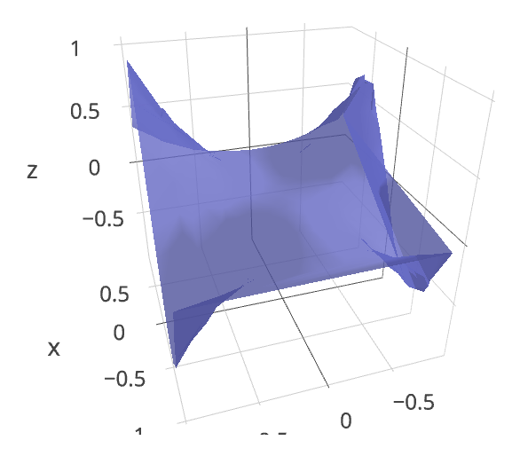
Aprendizaje
El gráfico rosa fue alimentado con puntos equidistantes del plano [-1; 1] x [-1; 1].
El azul es el gráfico de los valores del terreno.

Slide 14
Fitting
Utilizando un test set randomizado del 20% del muestreo total se alcanzó un error cuadrático medio menor al 1.1 *10^-3 con la major arquitectura.

Slide 15
Próximos pasos
Agregar al archivo de configuración un parámetro que permita inicializar la red con valores predeterminados.
Parametrizar el modo de entrenamiento, permitiendo no solo entrenamientos incrementales, sino también batch y mini-batch.
Mejoras en optimización de backpropagation

Slide 16
Gracias
GRACIAS

